Slide 1
Comparação de Arquiteturas de Redes Neurais para Regressão e Predição de Temperatura na Cidade de Bambuí.
Redes Neurais Artificiais
Grupo: Guilherme Maciel e Marco Aurélio
Professor: Me. Ciniro Nametala
IFMG – Campus Bambuí

Slide 2
Proposta
Banco de Dados disponibilizado pelo Instituto Nacional de Meteorologia (INMET);
Os dados possuem 3 atributos;

Slide 3
Objetivo

Slide 4
Arquiteturas
MLP (Multilayer Perceptron)
RBF (Radial Basis Function)
Elman
Jordan

Slide 5
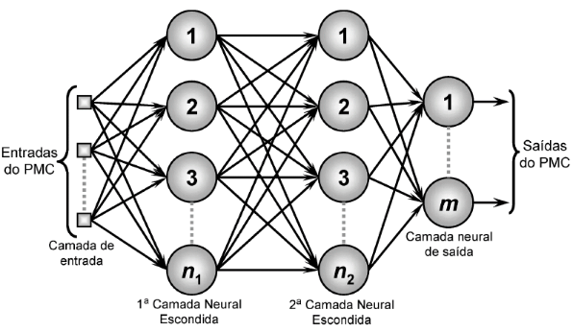
MLP (Multilayer Perceptron)
Topologia

Slide 6
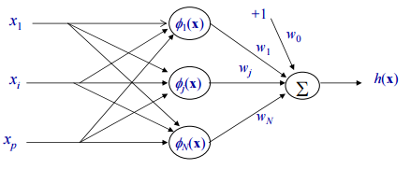
RBF (Radial Basis Function)
Topologia

Slide 7
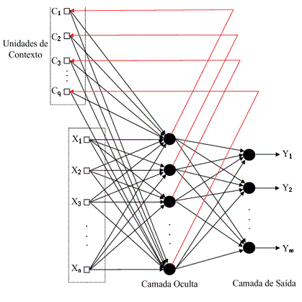
Elman
Topologia

Slide 8
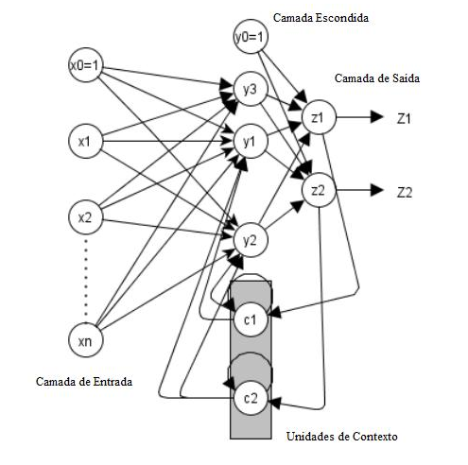
Jordan
Topologia

Slide 9
Treinamento das redes

Slide 10
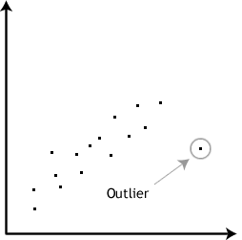
O que é outliers?

Slide 11
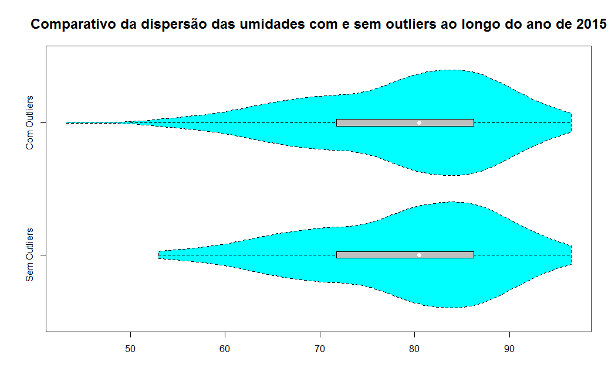

Slide 12
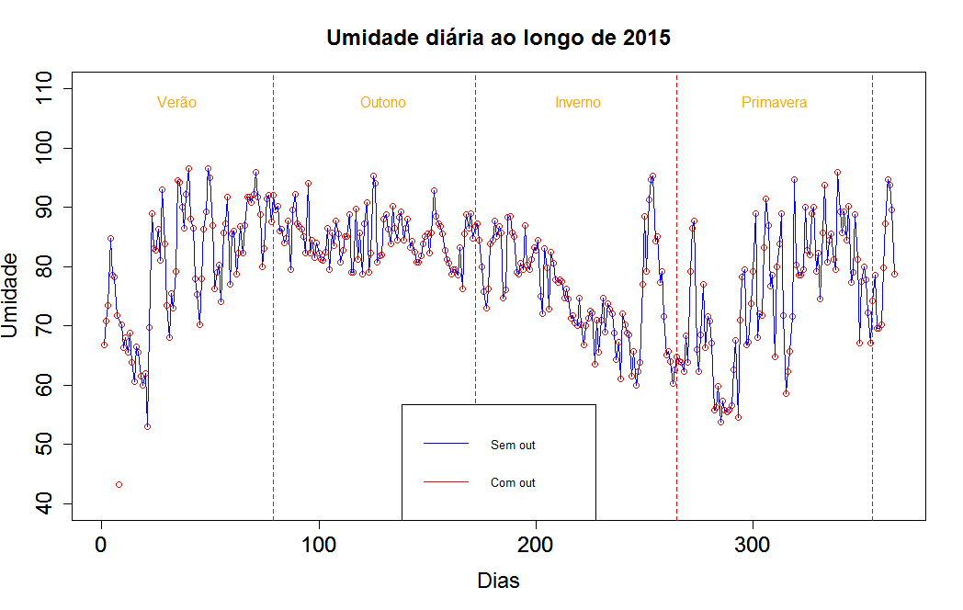

Slide 13
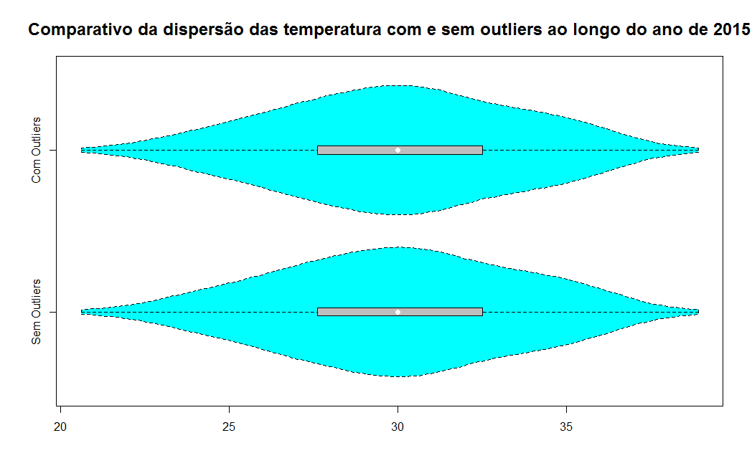

Slide 14
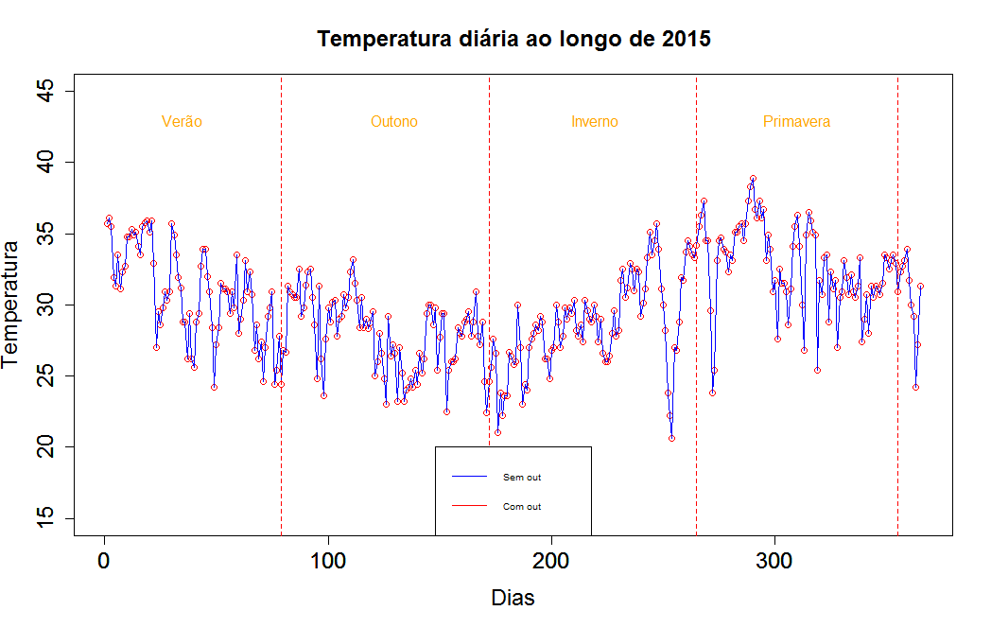

Slide 15
Configuração das redes
Rede | N° Neurônios | N° Epocas | Função Iniciação | Parâmetros | Função Aprendizagem | Taxa de Aprendizagem | Função Atualização | Aleatorização Dados | Linout
MLP | 38 | 15000 | Randomize_Weights | -0.3 a 0.3 | Std_Backpropag-ation | 0.0008 | Topological_Order | TRUE | FALSE
RBF | 38 | 15000 | RBF_Weights | 0, 1, 0, 0.02, 0.04 | RadialBasisLear-ning | 1e-05, 0, 1e-05, 0.1, 0.8 | Topological_Order | TRUE | FALSE
ELMAN | 38 | 15000 | JE_Weights | 1, -1, 0.3, 1, 0.5 | JE_BP | 0.0008 | JE_Order | TRUE | FALSE
JORDAN | 38 | 15000 | JE_Weights | 1, -1, 0.3, 1, 0.5 | JE_BP | 0.0008 | JE_Order | TRUE | FALSE

Slide 16
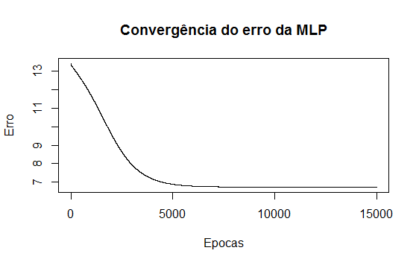

Slide 17
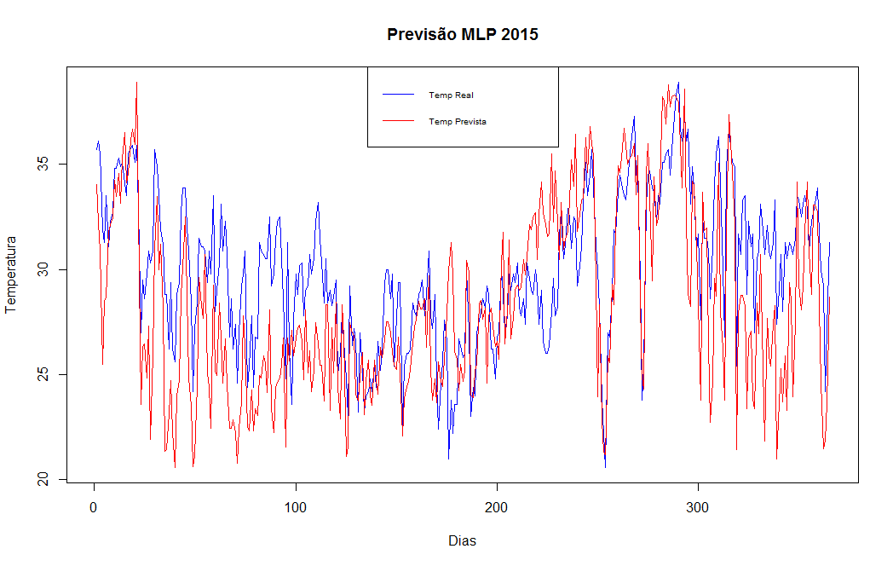

Slide 18
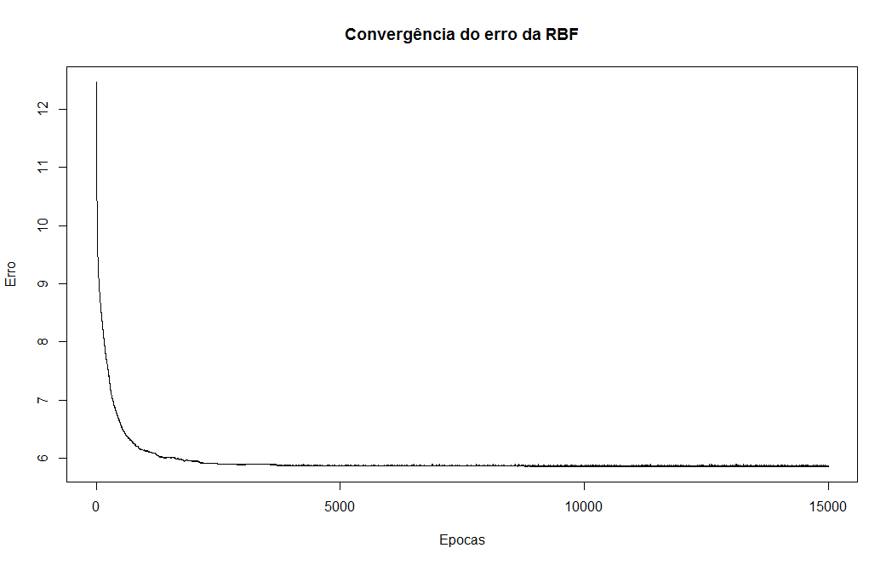

Slide 19
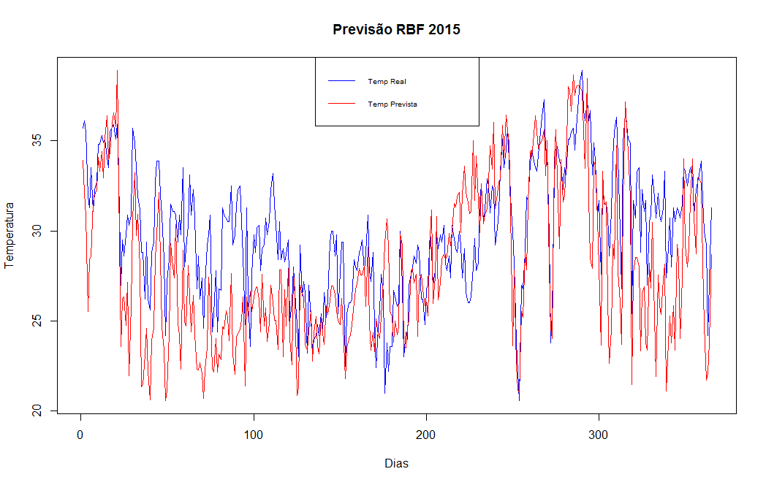

Slide 20
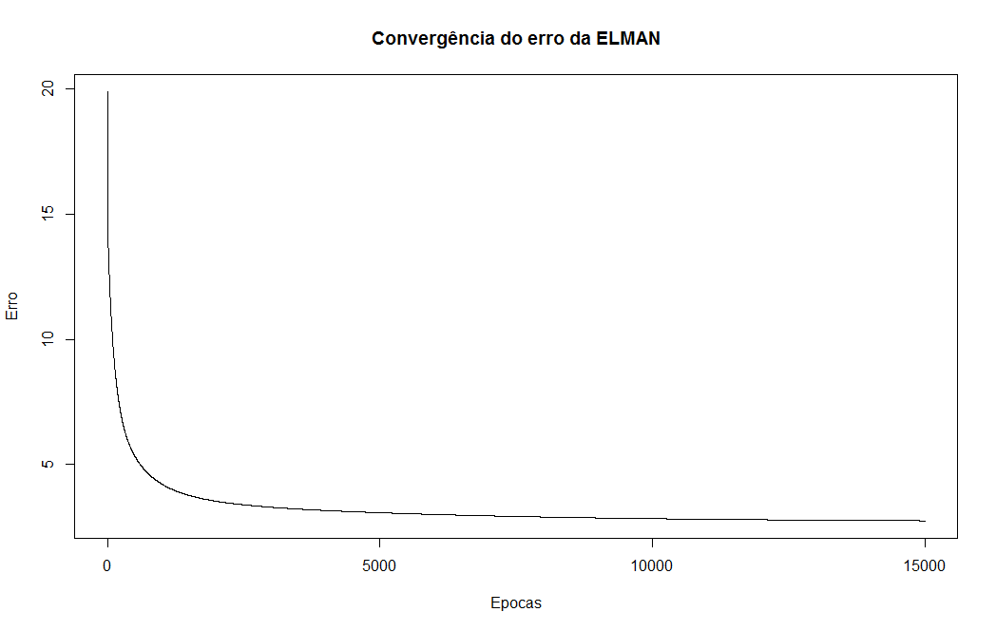

Slide 21
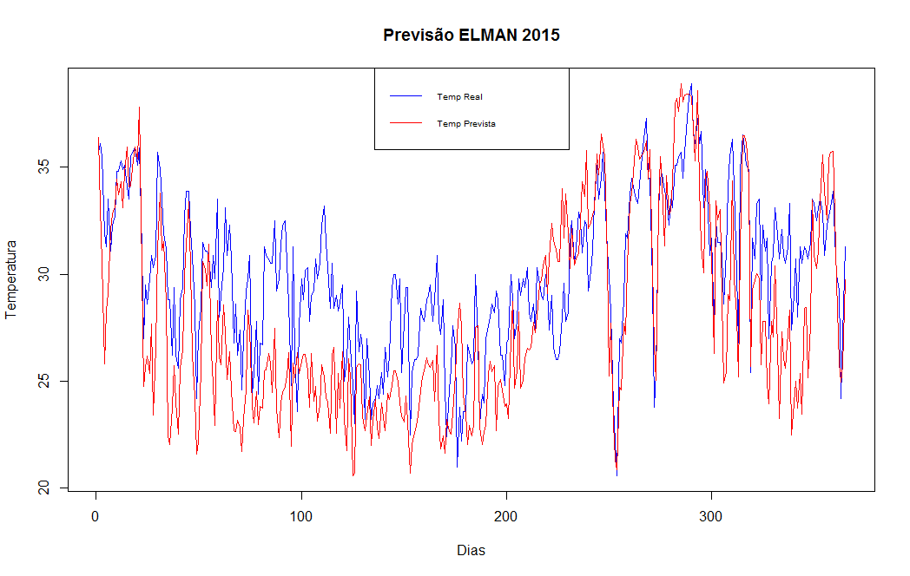

Slide 22
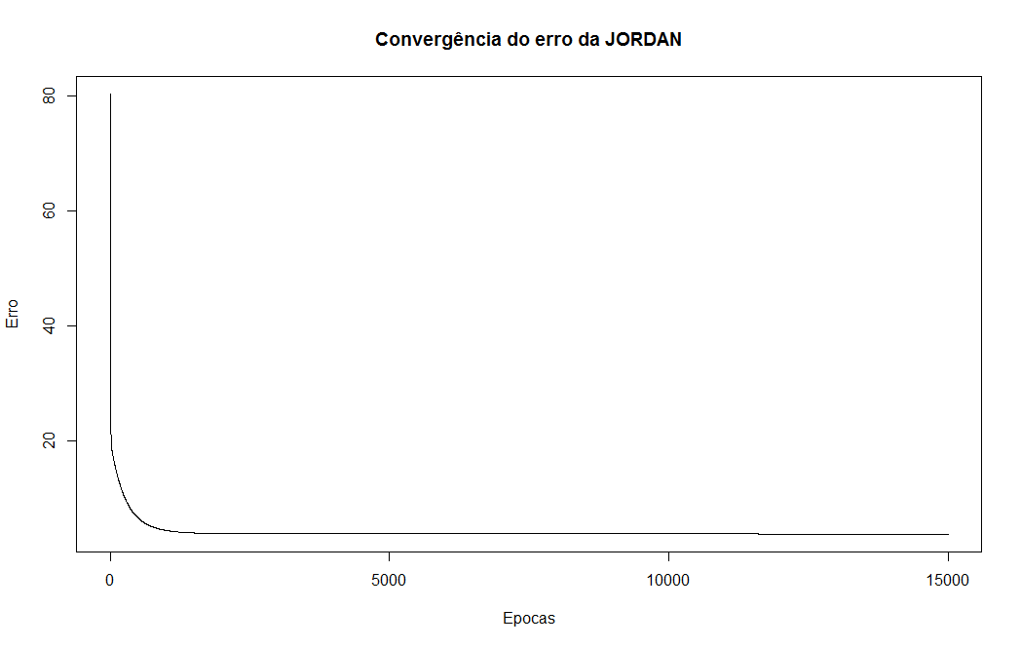

Slide 23
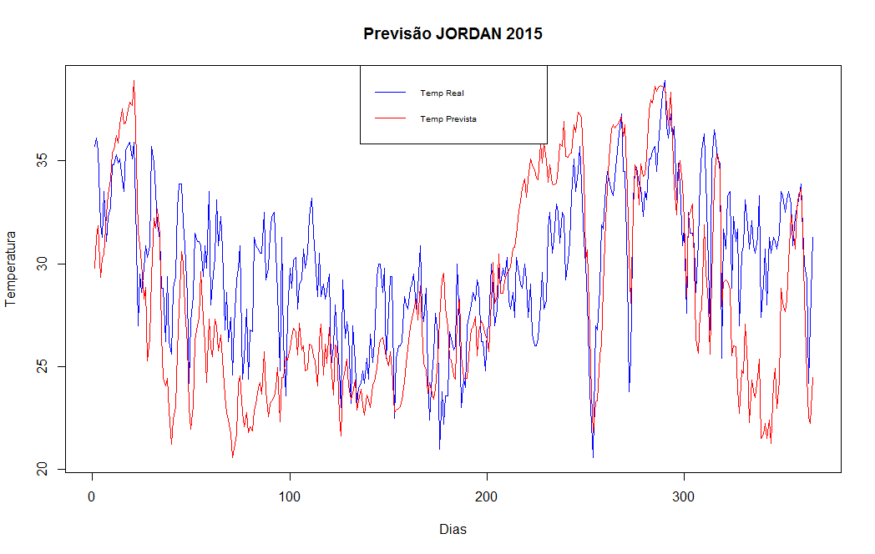

Slide 24
Predição da temperatura para 2016

Slide 25
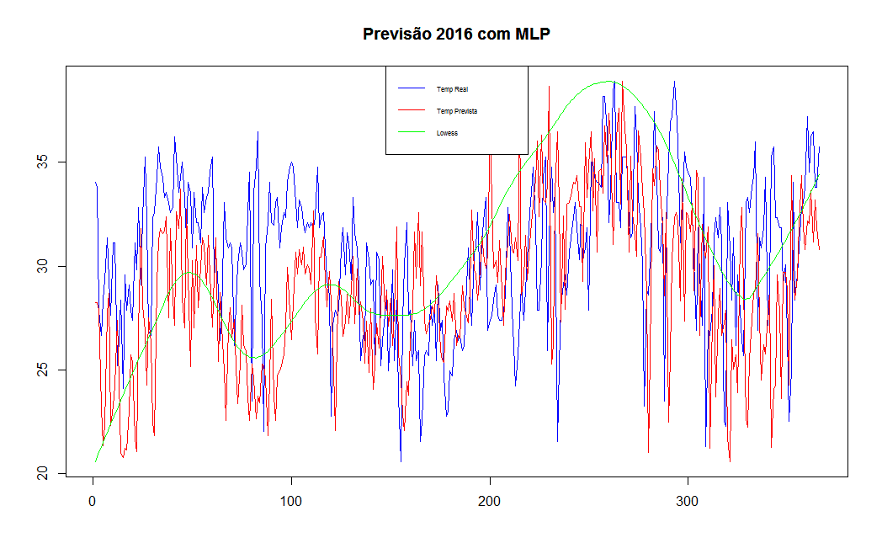
Erro de 3,094 °C

Slide 26
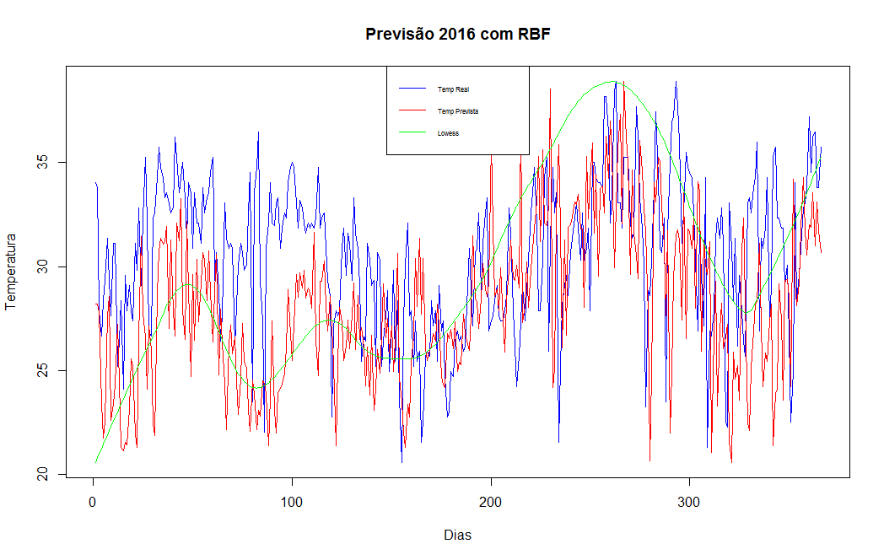
Erro de 2,996 °C

Slide 27
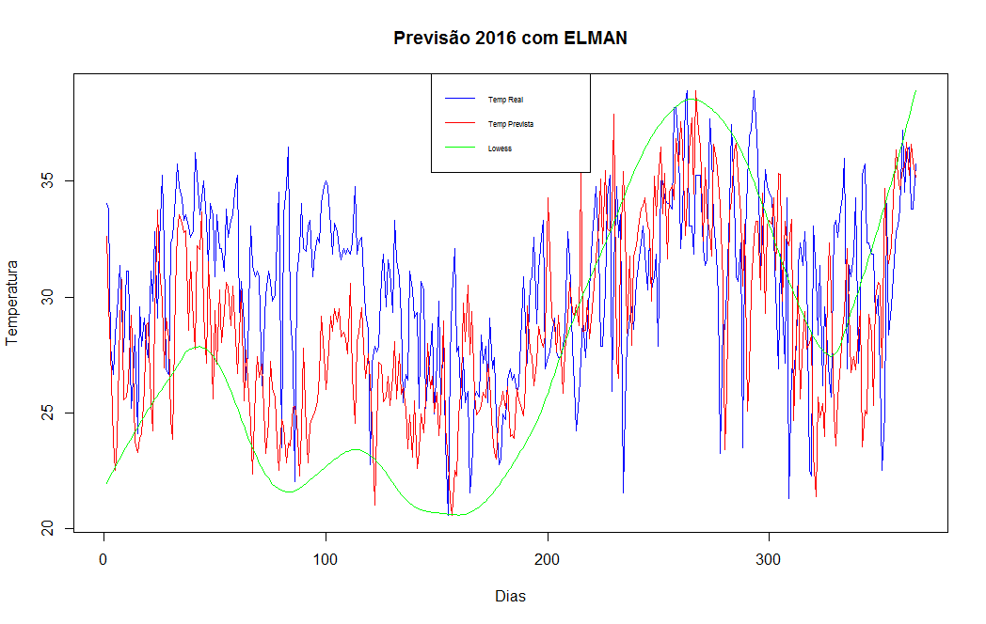
Erro de 2,904 °C

Slide 28
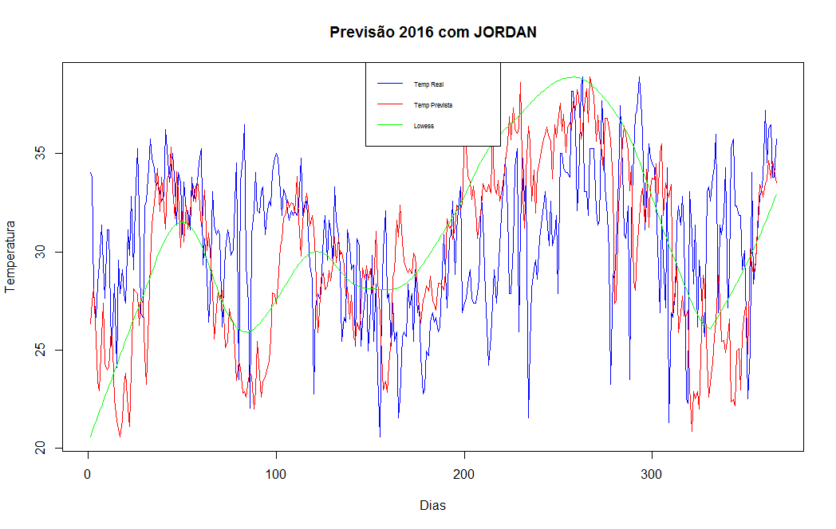
Erro de 3,132 °C

Slide 29
Comparação de erros
Rede | Erro Quadrático Médio (EQM)
MLP | 3,074 °C
RBF | 2,996 °C
ELMAN | 2,904 °C
JORDAN | 3,132 °C

Slide 30

Dúvidas?

Slide 31
Obrigado!

